Slide 1
COLUMBARIOS REGIMEN JURIDICO Y FISCAL. GESTION FINANCIERA Y ECONOMICA
ALBERTO BENITO-PEREGRINA
TOLEDO-17 DICIEMBRE 2022

Slide 2
INDICE
Mision y Objetivos
Régimen legal de columbarios
Relaciones jurídicas que intervienen en un columbario
Alternativas de gestión de columbarios
Casos reales y Mejores prácticas
El análisis de las relaciones jurídicas y de los elementos de la gestión financiera y económica de un columbario nos proporcionan información estratégica acerca de su estructura y organización, su valor añadido, su misión, sus valores, cuales son sus expectativas e incertidumbres, a quien se dirige, como es el mundo en el que se mueve ....
Esto nos permitirá tomar las decisiones más adecuadas.

Slide 3
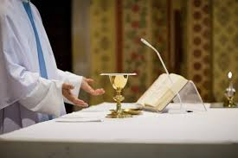
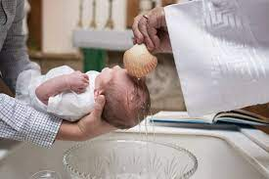
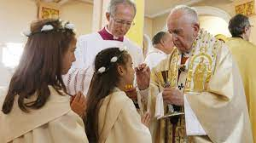
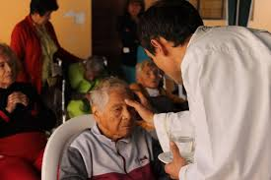
❑ PREMISA 1: Cumplir necesidades pastorales y evangélicas
Plan Pastoral Diocesano, Plan Pastoral Parroquial, incremento actividad pastoral y sacramental

Slide 4
REGIMEN LEGAL DE COLUMBARIOS

Slide 5
LEGISLACION BÁSICA
NORMATIVA CANONICA
Instrucción Ad resurgendum cum Christo acerca de la sepultura de los difuntos y la conservación de las cenizas en caso de cremación. (CONGREGACIÓN PARA LA DOCTRINA DE LA FE)
Normativa litúrgica.
Reglamento Diocesano de Columbarios (BOAS)
Instrucciones y procedimiento para la construcción y bendición de un columbario.
Normas de funcionamiento de un columbario parroquial o diocesano.
NORMATIVA CIVIL
Leyes de Patrimonio y Bienes culturales (BIC)
Leyes Sanitarias y de Policía mortuoria.
Leyes autonómicas y municipales.
Leyes civiles, laborales, mercantiles, fiscales, administrativas…etc.

Slide 6
RELACIONES JURIDICAS QUE INTERVIENEN EN COLUMBARIO
Contrato de superficie, comodato…etc.
Contrato de obra y construcción
Contrato de instalación y cesión de uso de loculi
Contrato de uso temporal de loculi
Contrato de mantenimientorio
Contrato de gestión comercial
Contrato de gestión operativa y de cobros

Slide 7
ALTERNATIVAS DE GESTION DE COLUMBARIOS

Slide 8
ALTERNATIVAS DE GESTION
Proveedor integral externo único
Varios proveedores externos
Gestión compartida
Gestión directa con subcontratación de servicios
GESTION DIRECTA INTEGRAL

Slide 9
CASOS REALES

Slide 10
CUENTA DE RESULTADOS COMPARATIVA

Slide 11
CUENTA DE RESULTADOS COMPARATIVA

Slide 12
CUENTA DE RESULTADOS COMPARATIVA

Slide 13
CUESTIONES BASICAS DE LA GESTION EXTERNA
VALOR AÑADIDO. ¿Qué aporta la gestión externa? ¿Qué aporta la Parroquia?
TIEMPO. ¿Cuánto es el tiempo real de cesión del espacio del loculi?
¿Quién REALIZA CONTRATOS? Prohibición de cesión de espacios a terceros.
COBRO.
- ¿Cuando cobra la parroquia y en que concepto?
- ¿Quien asegura el cobro si quiebra la empresa?
- ¿Hay anticipo de cobro por la empresa?
- Rating del emisor y del producto
¿Quién asegura cumplimiento de contratos interpuestos?
¿Quién paga gastos futuros? : Mantenimiento, cenicero común, gestión,…
Problemática de Aseguradoras y Fondos de inversión

Slide 14
CAUTELAS JURIDICAS EN LA GESTION DE UN COLUMBARIO
Cumplimiento de obligaciones legales, fiscales y administrativas.
Diferenciar las que corresponden a Iglesia, y las que corresponden a terceros cuando se cede a otras entidades y empresas.
Comprobar que todas las relaciones jurídicas que intervienen en la gestión de un columbario están controladas y aseguradas.
Aseguramiento mediante contrato, fianzas, depósitos, avales…etc, del cumplimiento de las obligaciones de terceros.
Aprobación y supervisión de contratos por la Administración diocesana y su departamento jurídico y económico.

Slide 15
CAUTELAS ECONOMICAS EN LA GESTION DE UN COLUMBARIO
Planificación financiera de ingresos y gastos.
Correlación contable y financiera entre ingresos y gastos. En todo el tiempo de cesión debe haber el mismo ritmo de acompasamiento entre derechos y obligaciones. No se pueden adelantar derechos y retrasar obligaciones, ni contablemente ni financieramente.
Asegurar responsabilidad de obligaciones económicas y financieras cuando son terceros y no se hace directamente por parroquia, mediante contrato, fianzas, depósitos, avales…etc.
Aprobación y supervisión de contratos por la Administración diocesana y su departamento jurídico y económico.

Slide 16
INTERCAMBIO DE BUENAS PRACTICAS Y EXPERIENCIAS

Slide 17
¡¡MUCHAS GRACIAS!!
ALBERTO BENITO-PEREGRINA

